Slide 1

Análisis de datos con tablas dinámicas en MS Excel
Metodología y técnicas de investigación social.
Carrera de Ciencias de la Comunicación - Facultad de Ciencias Sociales
Universidad de Buenos Aires
Diego Paredes – Jesica Pla

Slide 2
Las tablas dinámicas de MS Excel I
El Ms Excel es una programa de administración de datos de uso estandarizado.
Su interface reproduce, si así ordenamos la información, la estructura tripartita del dato: podemos colocar cada “caso” en las filas, las variables de nuestro estudio en las columnas, y en las celdas de intersección, el valor que asume cada caso en cada una de las variables.

Slide 3
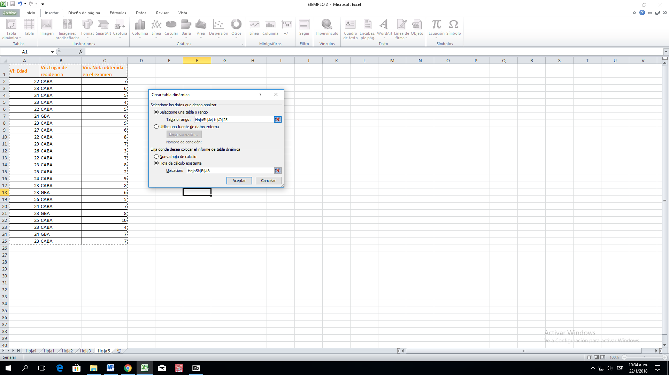
Recuerde: estructura tripartita del dato (y su forma en el Ms Excel)
Cada columna es una variable (en este caso, nota obtenida en el examen)
Cada fila es un caso…. (si hacemos una encuesta, cada una de las personas encuestadas está en un renglón).
En cada celda se encuentra el valor que obtiene cada unidad de análisis (caso) en cada variable (en este caso el alumno sacó un 2 – dos)

Slide 4
Las tablas dinámicas de MS Excel II
Una vez que tenemos la matriz de datos, podemos usar las tablas dinámicas que se encuentran dentro del MS Excel.
Las tablas dinámicas son una herramienta de utilidad para el análisis descriptivo de datos cuantitativos y nos permiten procesar información de manera sencilla.
¿Cómo definimos qué cuadros / tablas necesitamos?
Diseño de Investigación

Slide 5
Recuerde…. Diseño de investigación
Pregunta problema
Hipótesis
Objetivos
Entonces

Slide 6
Pensando nuestros cuadros…
Antes de empezar a trabajar con las tablas dinámicas del MS Excel, debemos pensar qué cuadros necesitamos para poder responder a nuestras preguntas de investigación y poner a prueba las hipótesis que planteamos.
Este paso NO ES MENOR; pues de ello depende el éxito de nuestro proceso de investigación.
Implica, necesariamente, pensar también de qué forma vamos a resumir y presentar los datos.
Entre las herramientas que podemos usar se destacan las de la estadística descriptiva: tablas de distribución de frecuencias, cuadros bi-variados, gráficos, medidas resumen como porcentajes, medidas de tendencia central dispersión y posición, etc.
Recuerde: la definición, utilidad y diferencias entre estas herramientas se encuentra desarrollada en la bibliografía obligatoria de la materia (CEA D’ANCONA, MÉNDEZ, ABRITTA, BLALOCK, CHITARRONI)
Sabiendo qué queremos conocer, empezamos a “crear” las tablas con la herramienta “tabla dinámica” del MS Excel

Slide 7
Accediendo a la tabla dinámica I
Imagen 1: Acceso a la tabla dinámica I
En la ventana “INSERTAR” elegimos el botón “TABLA DINAMICA”.
El mismo nos permite optar entre “TABLA DINAMICA” y “GRAFICO DINAMICO”. Por el momento vamos a seleccionar la opción tabla.

Slide 8
Accediendo a la tabla dinámica II
Imagen 2: Acceso a la tabla dinámica II
Una vez que se abrió la ventana debemos indicar la fuente de datos. Para ello nos posicionamos en el campo TABLA o RANGO, y luego seleccionamos el área donde se encuentran nuestros datos (matriz de datos - con los encabezados o nombres de las variables).
En el ejemplo empleado se consigna una matriz de datos con información sobre un grupo de estudiantes del curso de metodología. La base de datos presenta un total de 24 casos y tres variables: “Edad”, vii: “lugar de residencia” y viii: “nota obtenida en el examen”.

Slide 9
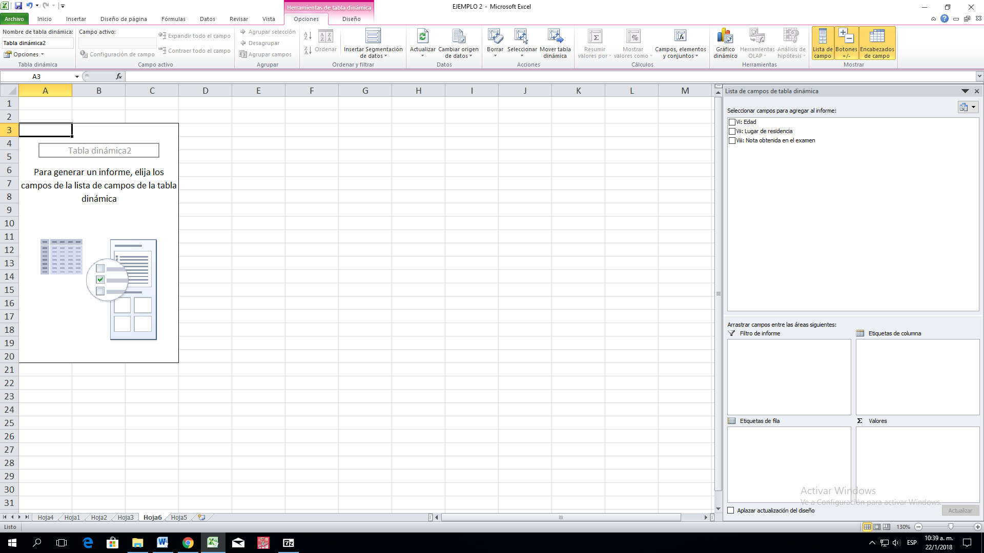
Accediendo a la tabla dinámica III
En el segundo paso podemos optar entre colocar la tabla en la misma hoja de cálculo o en una hoja nueva.
Recomendamos trabajar sobre una hoja nueva para poder manipular la tabla de forma más clara.
Al hacer click en la opción aceptar del cuadro “crear tabla dinámica” se despliega una nueva hoja de cálculo donde se pueden distinguir, por un lado, el cuadro sobre el cual se mostrará la tabla dinámica (imagen 3) y por el otro, la “lista de campos de la tabla dinámica” (imagen 4).
Imagen 3: cuadro de la tabla dinámica
Imagen 4: lista de campos

Slide 10
Accediendo a la tabla dinámica IV
De forma predeterminada, la lista de campos muestra en su parte superior el listado de variables con las que contamos para trabajar. Las variables pueden arrastrarse a cuatro áreas distintas, dispuestas en la parte inferior del campo, que nos permitirán realizar distintos procesamientos:
Imagen 5: lista de campos
Filtro de informe: Permite establecer filtros sobre las categorías que no deseamos considerar en el análisis.
Etiqueta de columnas: organiza la información en columnas, estableciendo tantas columnas como categorías tenga la variable.
Etiqueta de filas: organiza la información en filas, estableciendo tantas filas como categorías tenga la variable.
Valores: es el campo sobre el cual se realiza el cálculo.

Slide 11
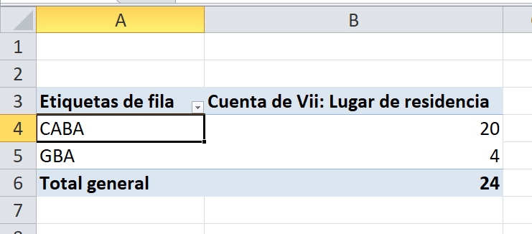
Crear una distribución de frecuencias a partir de la tabla dinámica: Absolutos
Para realizar esta tarea primero debemos seleccionar la variable sobre la cual necesitamos resumir la información.
En el ejemplo deseamos conocer la distribución de frecuencias de la variable “lugar de residencia”, para ello, primero arrastramos la variable hasta el campo “ETIQUETA DE FILAS” y luego al campo de “VALORES” .
Imagen 6: Tabla dinámica
Posicionando la variable en el campo “etiquetas de fila”, obtenemos el listado de las categorías para la variable “lugar de residencia”
El campo “valores” despliega las frecuencias absolutas para cada categoría de la variable.
De un total de 24 estudiantes, 20 residen en CABA y solo 4 en el GBA.
Debe considerarse que en este caso, al tratarse de una variable categórica, Excel calcula por defecto las frecuencias de las categorías, es decir que realiza un conteo de los casos que caen en cada valor. En cambio, cuando trabajamos con variables métricas, el valor por defecto es la sumatoria, por lo cual deberá configurarse el cálculo deseado tal como lo veremos mas adelante.

Slide 12
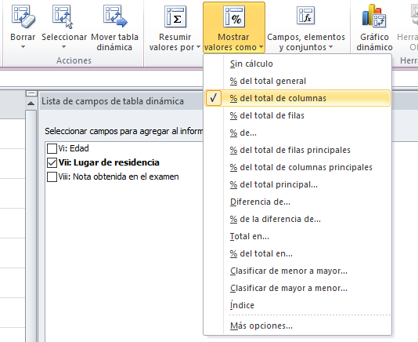
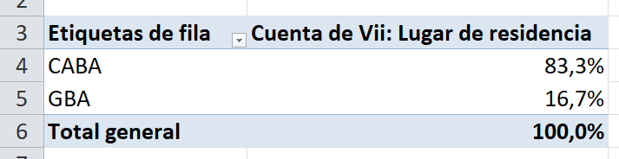
Crear una distribución de frecuencias a partir de la tabla dinámica: Porcentajes
Imagen 7: calculo de porcentajes
Para expresar las frecuencias como porcentajes es preciso presionar la opción “MOSTRAR VALORES COMO” que se encuentra sobre la barra de herramientas del Excel.
Tal como se exhibe en la imagen 7, se abre una ventana desplegable con distintas opciones, debemos presionar “% del total de columnas”.
El 83,3 porciento de los estudiantes residen en CABA mientras que el 16,7 porciento restante reside en el GBA.

Slide 13
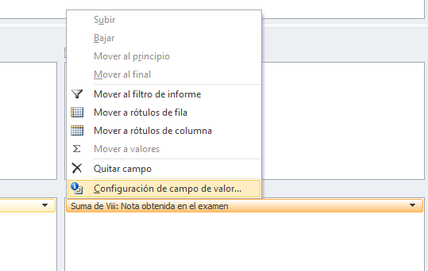
Tabla dinámica: Variables métricas I
En el caso de las variables métricas (en el ejemplo se trabaja con la variable “nota obtenida en el examen”), tal como se ha mencionado, el programa Excel emitirá por defecto la sumatoria de las puntuaciones.
Si, por el contrario, deseamos obtener las frecuencias, es decir, el numero de casos que presentan esos valores o puntuaciones en dicha variable, debemos hacer click sobre la variable que se encuentra dentro del campo “VALORES”.
Tal como se puede apreciar en la imagen 8, con esta acción se despliega una ventana en la cual podemos encontrar la opción “CONFIGURACION DEL CAMPO DE VALORES”.
Imagen 8: tabla desplegable para configurar el campo de valor
Al presionar este botón, se despliega otra ventana……

Slide 14
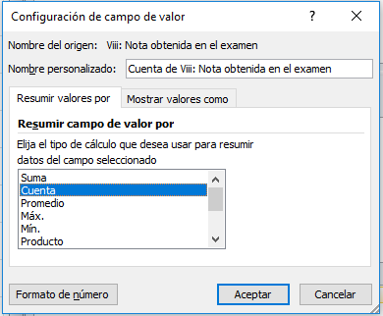
Tabla dinámica: Variables métricas II
En la ventana resultante podremos configurar el calculo que deseamos obtener sobre la variable.
En este caso se busca generar una distribución de frecuencias, por lo que deberemos seleccionar, dentro de la solapa “RESUMIR VALORES POR”, la opción “CUENTA”.
Imagen 9: Configuración de campo de valor. Opción “CUENTA” para obtener una distribución de frecuencias en una variable métrica

Slide 15
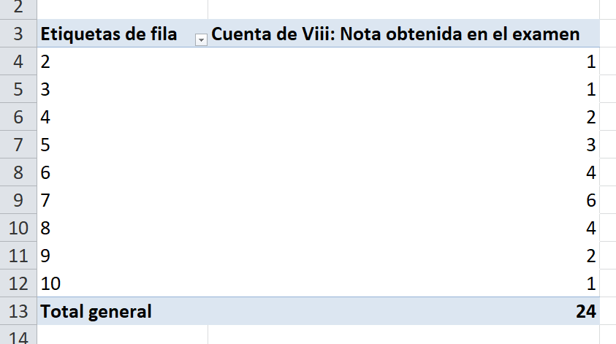
Tabla dinámica: Variables métricas II
::::> De esta forma se despliega el conteo de frecuencias para cada una de las puntuaciones de la variable “nota obtenida en el examen”.
Imagen 10: tabla de distribución de frecuencias de la variable métrica

Slide 16
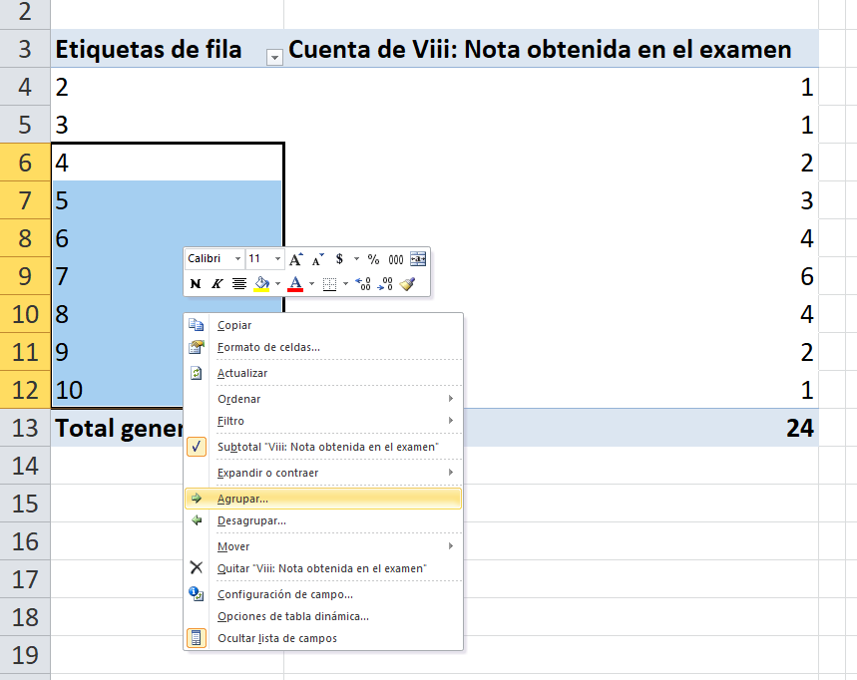
Agrupación de categorías I
La distribución de frecuencias de la variable nota obtenida en el examen que se observa en la imagen 8, nos permite describir de forma detallada a la muestra de estudiantes en función de sus notas.
Si deseamos presentar estos datos de forma agregada podemos agrupar las puntuaciones en categorías mas amplias.
Para ello debemos seleccionar las puntuaciones que vamos agrupar y hacer click derecho sobre las mimas, luego elegimos la opción “AGRUPAR” de la ventana desplegable, tal como se detalla en la imagen 11.
Imagen 11: función “agrupar”

Slide 17
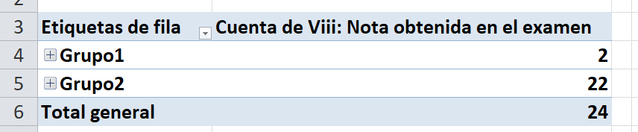
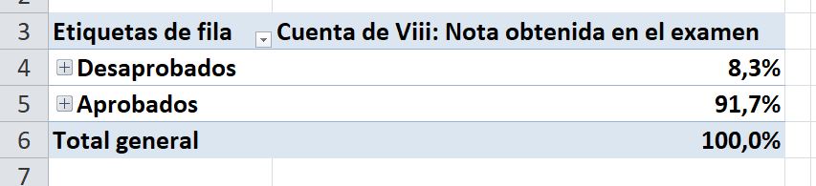
Agrupación de categorías II
En el ejemplo, las puntuaciones se agrupan para transformar una variable métrica o numérica en una variable categórica y dicotómica. En función de lo mencionado se establecen dos categorías: i. “Desaprobados” (con notas de 3 y menos) y ii. “Aprobados” (con notas de 4 y mas).
Observamos que las categorías pasan a denominarse por defecto “grupo 1” y “grupo 2”. Este aspecto puede editarse consignándose de esta manera las etiquetas correspondientes a cada categoría, tal como se exhibe en la tabla inferior de la imagen 12.
En esta ultima tabla además hemos pedido a Excel que muestre el calculo considerando los “% del total de columnas” siguiendo el procedimiento anteriormente descripto.
Imagen 12: Tablas con categorías agrupadas
Distribución de frecuencias resultantes

Slide 18
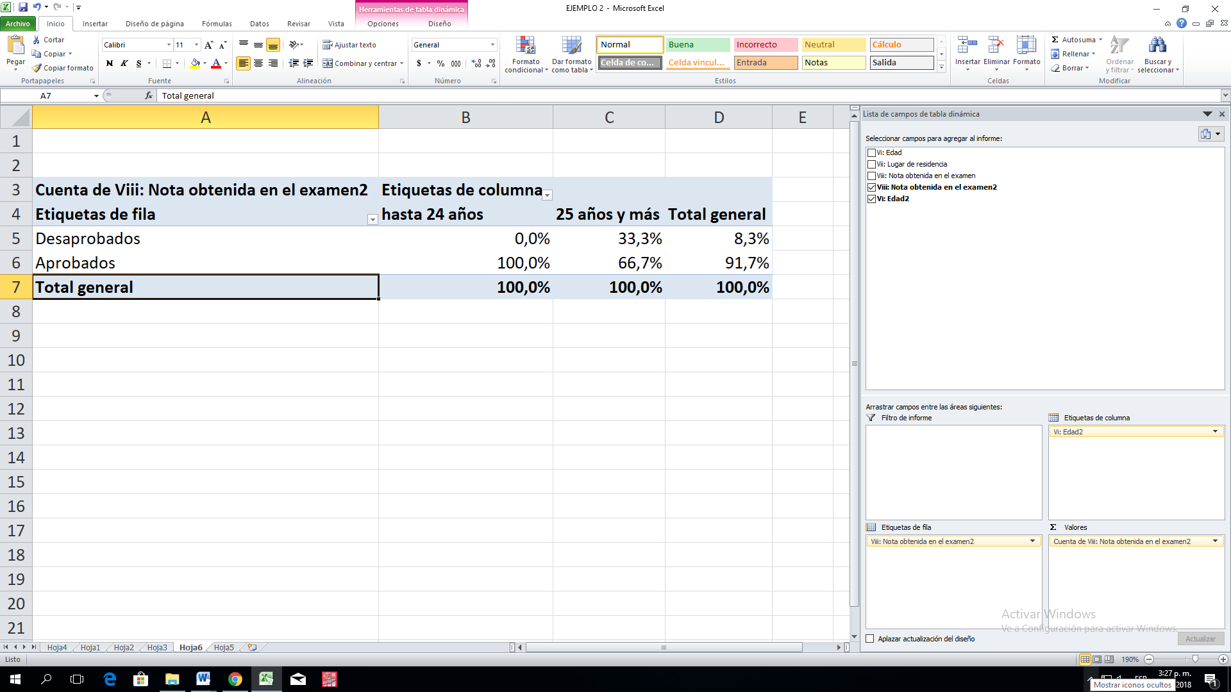
Tablas de contingencia o cuadros bi-variados:
Para la construcción de cuadros bi-variados primero se debe consignar el rol de cada variable. Por convención, la variable dependiente se presenta en las filas mientras que la variable independiente se coloca sobre las columnas del cuadro.
En el ejemplo, hemos dispuesto a la variable “nota obtenida en el examen2” como variable dependiente. Por ello la misma se coloca en el campo “ETIQUETAS DE FILA” dentro la lista de campos de la tabla dinámica.
La variable “edad2” será nuestra variable independiente. Debemos arrastrarla hasta el campo “ETIQUETAS DE COLUMNAS”, tal como se muestra en la imagen 10.
Será indistinta la variable dispuesta en el campo valores.
Imagen 13: disposición de las variables en la lista de campos para la construcción de un cuadro bi-variado.

Slide 19
Tablas de contingencia o cuadros bi-variados:
En la imagen 14 se exhibe el cuadro resultante. El calculo de porcentajes es un paso necesario para el análisis de cuadros bi-variados, recordando que los mismos se calculan en el sentido de la variable independiente, se debe proseguir solicitando a Excel el procesamiento de “% del total de columnas” siguiendo el procedimiento anteriormente descripto.
Imagen 14: cuadro bi-variado construido con la herramienta tabla dinámica.

Slide 20
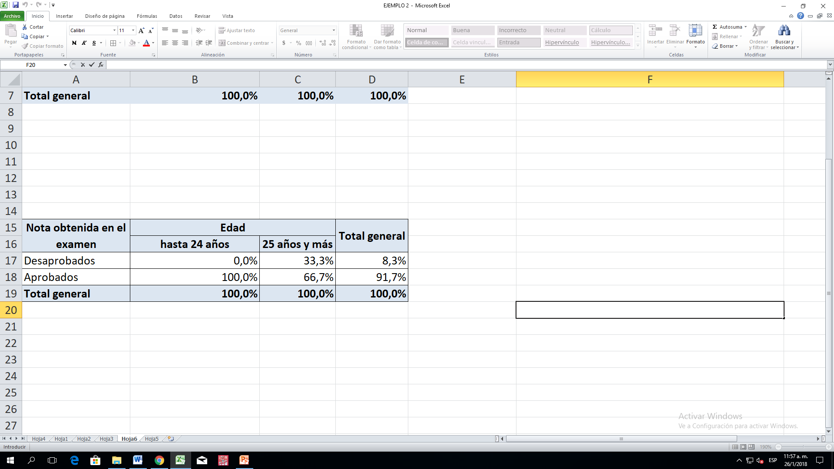
Presentación de las tablas y cuadros
Tanto para le caso de las tablas de contingencia como para las tablas uni-variadas, deberá considerarse que la presentación de nuestros datos en eventuales informes de investigación debe ser acompañarse de información adicional:
Número de tabla, cuadro o gráfico
Titulo del mismo (consignado variable/s, unidades de análisis y dimensión espacio-temporal)
Fuente de la información
De ser necesario, notas de aclaración
Número de cuadro: Titulo del cuadro(variables, unidad de análisis y dimensión espacio-temporal).
Fuente: Alumnos de Metodologia de la Invesitgación Social Año 2017.
Nota: Primer cuatrimestre

